Slide 1
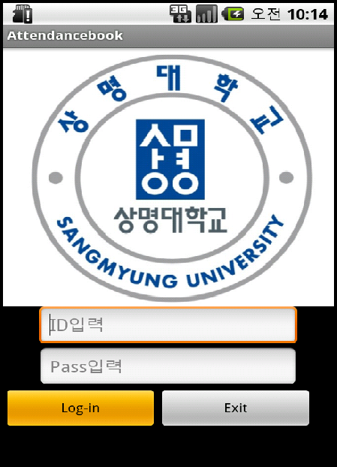
4. 개발추진 계획[DB와의 연관도]
(1) 로그인 연관도
ID
PASS
NAME
SUBJECT
1111
1111
윤성희
PROJECT
1111
1111
윤성희
언어론

Slide 2
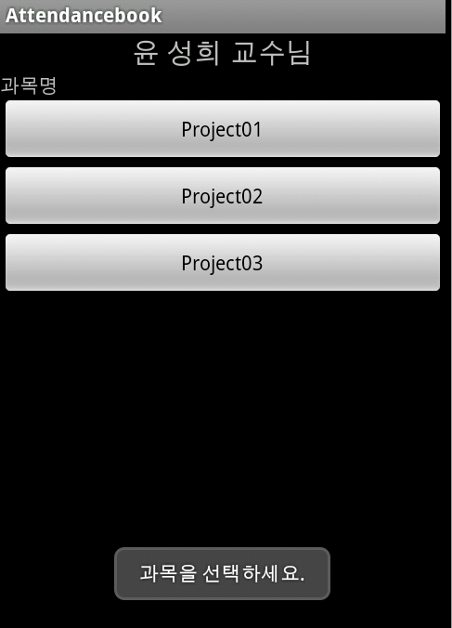
4. 개발추진 계획[DB와의 연관도]
(2) 과목 연관도
ID
PASS
NAME
SUBJECT
1111
1111
윤성희
PROJECT
1111
1111
윤성희
언어론

Slide 3
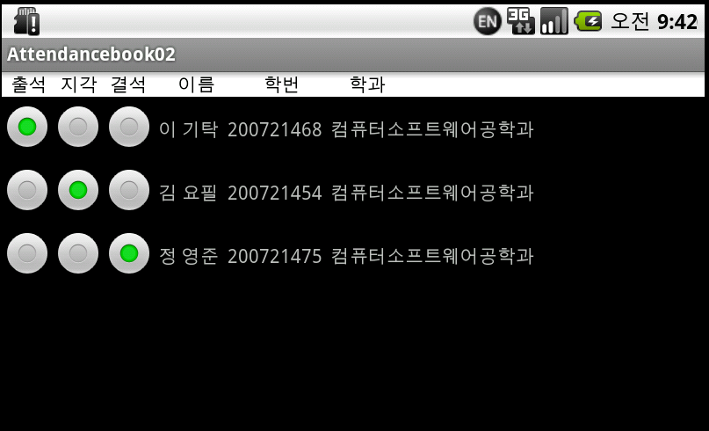
4. 개발 진행 현황[출석체크UI]
(3) 출석부화면
[출석체크]
NAME
CLASS
NUM
CLASS NAME
김요필
200721454
컴퓨터소프트웨어공학과
이기탁
200721468
컴퓨터소프트웨어공학과
정영준
200721475
컴퓨터소프트웨어공학과

